Slide 1
CMB望遠鏡GroundBIRDの焦点面検出器アライメントと長期運用に向けた角度データ取得システムの最適化
高エネルギー物理学研究室
片岡敬涼

Slide 2
CMBとGroundBIRD実験

Slide 3
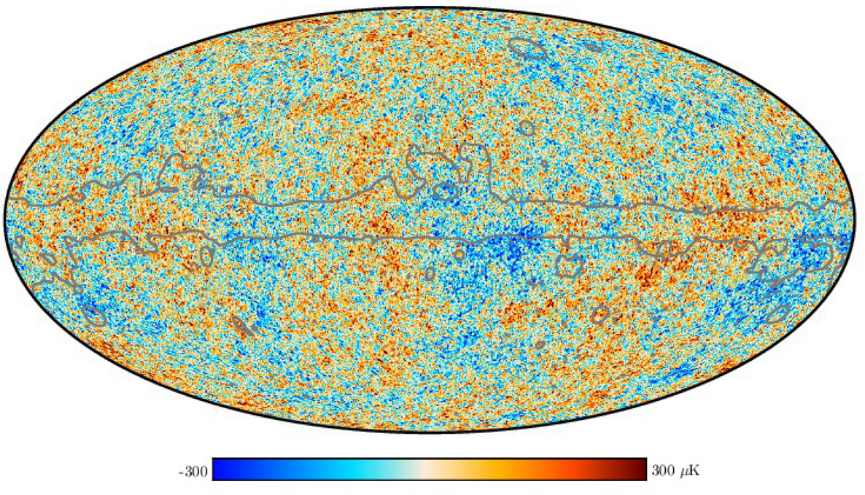
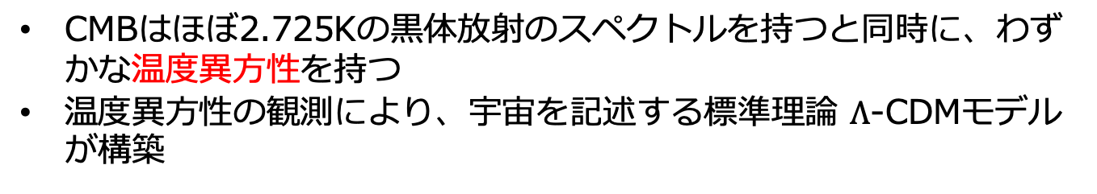
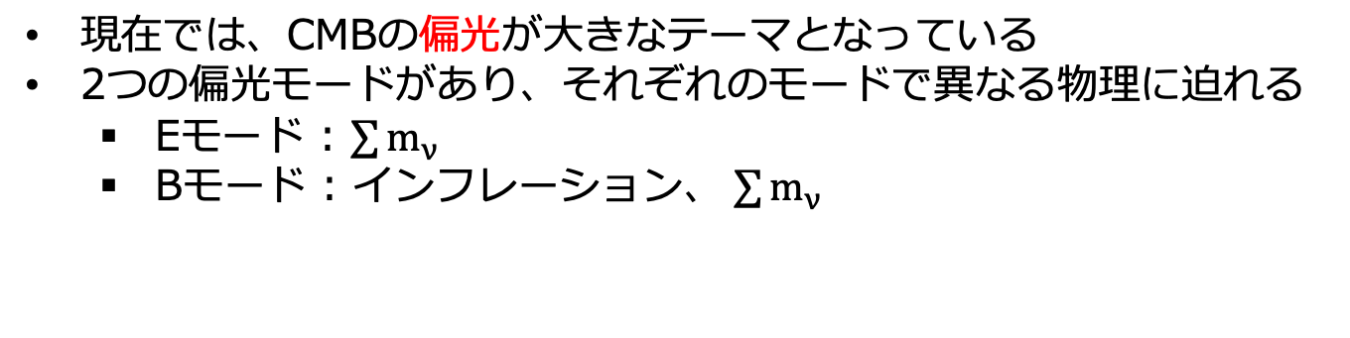

宇宙マイクロ波背景放射(CMB)
CMB : 宇宙の晴れ上がり以降、電子に散乱されずに進む光で我々が観測できる宇宙最古の光。
→ CMBは宇宙初期の情報を含んでいる
CMBはほぼ2.725Kの黒体放射のスペクトルを持つと同時に、わずかな温度異方性を持つ
温度異方性の観測により、宇宙を記述する標準理論 $Λ$-CDMモデルが構築
-300
300$μK$
現在では、CMBの偏光が大きなテーマとなっている
2つの偏光モードがあり、それぞれのモードで異なる物理に迫れる
Eモード : $\sum{m_{ν}}$
Bモード : インフレーション、 $\sum{m_{ν}}$

Slide 4
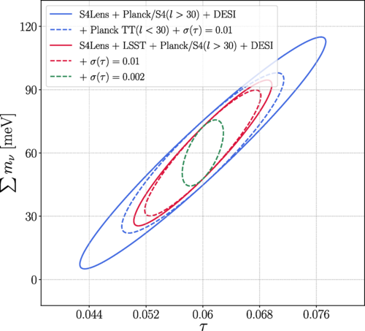
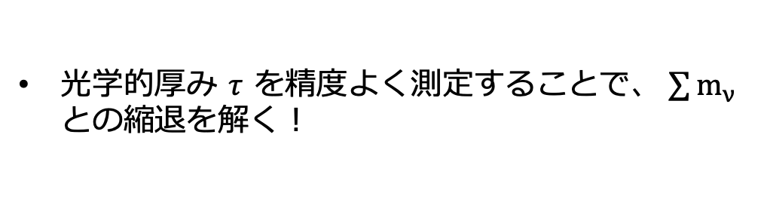
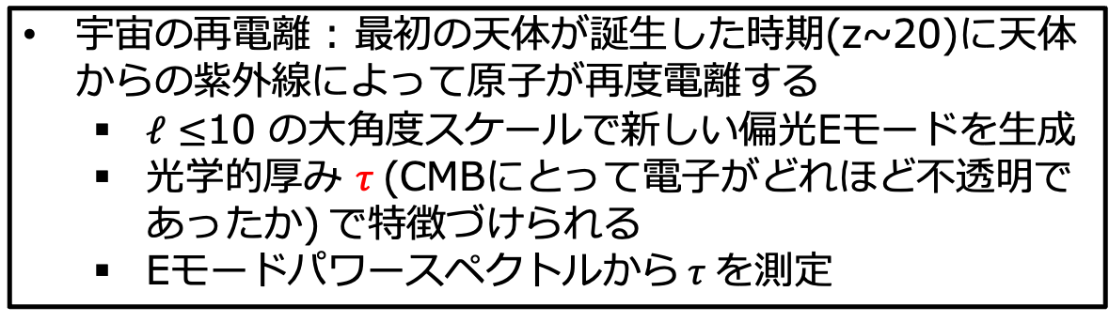
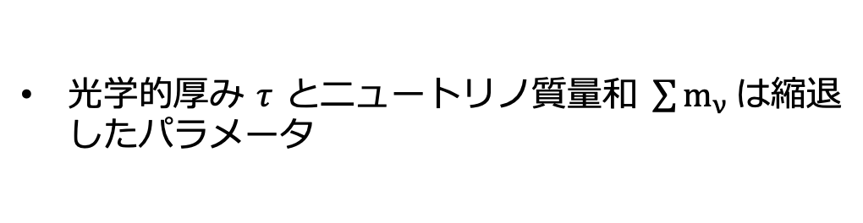
偏光Eモードと角度スケール
CMBの偏光は角度スケールに対するパワースペクトルを通して観測する
宇宙の再電離 : 最初の天体が誕生した時期(z~20)に天体からの紫外線によって原子が再度電離する
$ℓ≤$10 の大角度スケールで新しい偏光Eモードを生成
光学的厚み $τ$(CMBにとって電子がどれほど不透明であったか) $で$特徴づけられる
Eモードパワースペクトルから $τ$を測定
光学的厚み $τ$ とニュートリノ質量和 $\sum{m_{ν} }$は縮退したパラメータ
光学的厚み $τ$ を精度よく測定することで、 $\sum{m_{ν} }$との縮退を解く！

Slide 5
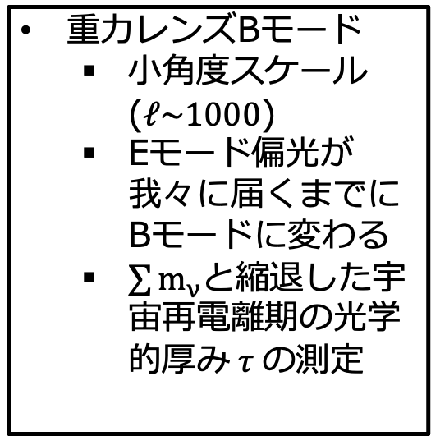
偏光Bモードと角度スケール
偏光Bモードは2つの生成起源がある
原始重力波 (インフレーションの痕跡)
重力レンズ (Eモードの偏光軸が回転)
重力レンズBモード
小角度スケール($ℓ\sim 1000$)
Eモード偏光が我々に届くまでにBモードに変わる
$\sum{m_{ν}}$と縮退した宇宙再電離期の光学的厚み$τ$の測定
原始重力波由来Bモード
重力レンズの影響が少ない大角度スケール
インフレーション時のテンソル揺らぎに対応
0ではないテンソル・スカラー比 r の測定を目指す

Slide 6
宇宙マイクロ波背景放射(CMB)

Slide 7
宇宙マイクロ波背景放射(CMB)

Slide 8
宇宙マイクロ波背景放射(CMB)

